Slide 1


Slide 2
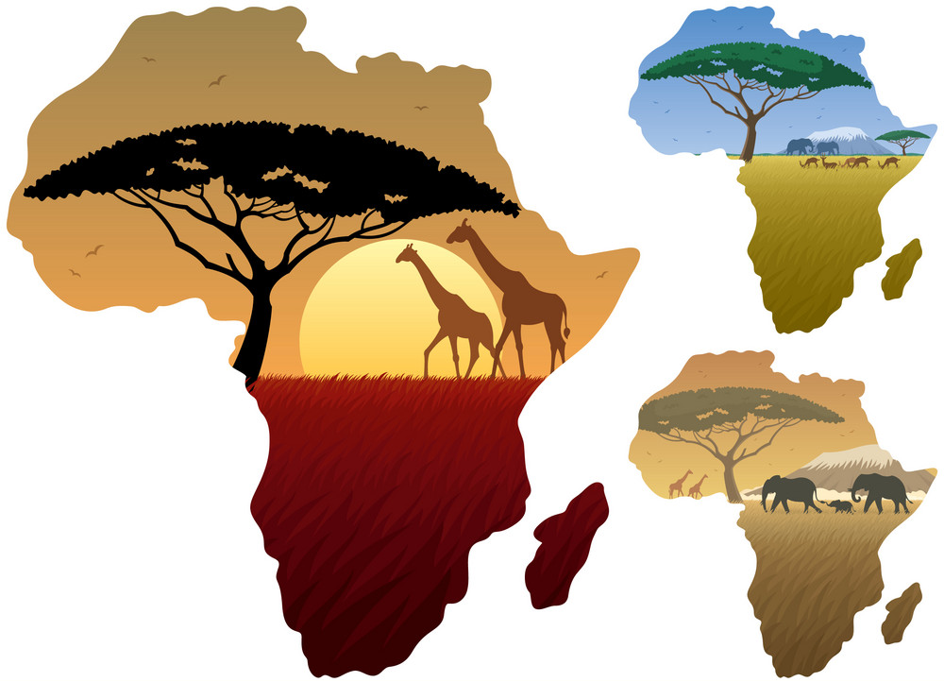
VỊ TRÍ ĐỊA LÍ, ĐẶC ĐIỂM TỰ NHIÊN CHÂU PHI
BÀI 9

Slide 3
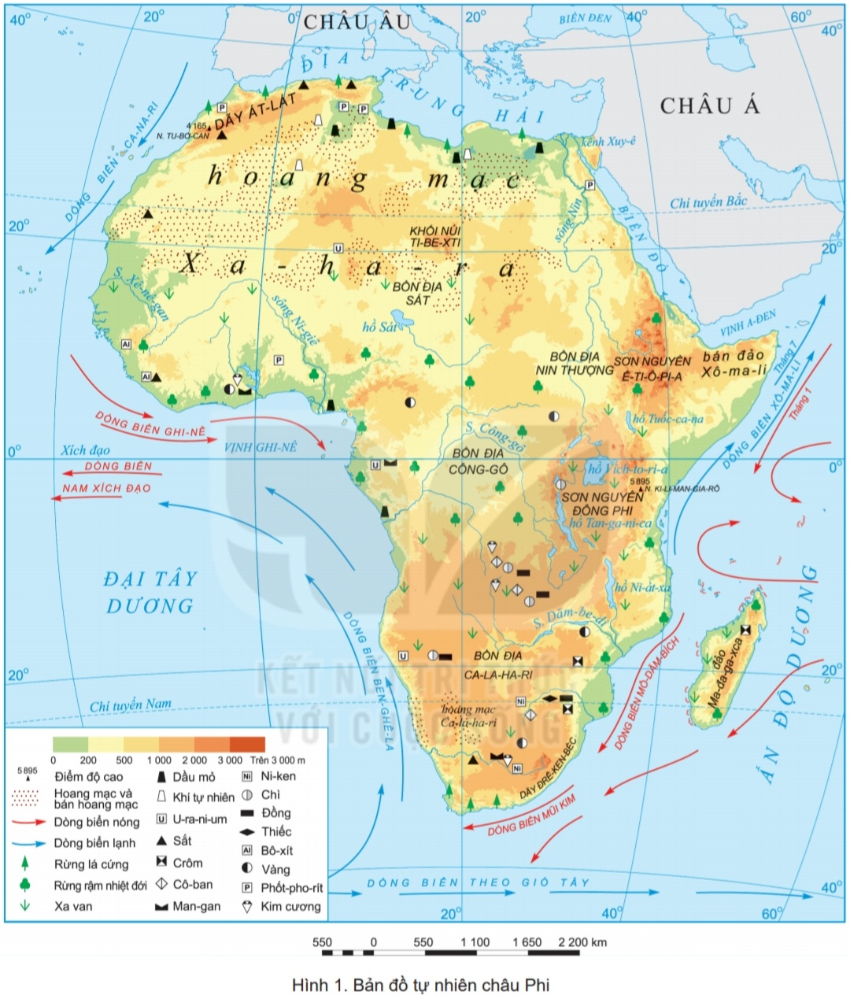

NHÀ ĐỊA LÍ TÀI BA
Câu 3
Châu Phi có diện tích lớn thứ mấy trên thế giới?
Đáp án
Thứ 3
Hình 1. Bản đồ tự nhiên Châu Phi

Slide 4
NHÀ ĐỊA LÍ TÀI BA
Câu 4
Đặc điểm đường bờ biển châu Phi ?
Đáp án
Ít bị cắt xẻ
Hình 1. Bản đồ tự nhiên Châu Phi

Slide 5
NHÀ ĐỊA LÍ TÀI BA
Câu 5
Hình dạng châu Phi?
Đáp án
Dạng hình khối
Hình 1. Bản đồ tự nhiên Châu Phi

Slide 6
NHÀ ĐỊA LÍ TÀI BA
Câu 6
Châu Phi nằm trong môi trường nào?
Đáp án
Đới nóng
Hình 1. Bản đồ tự nhiên Châu Phi

Slide 7





1
Vị trí địa lí,hình dạng và kích thước
2
Đặc điểm tự nhiên
3
Vấn đề môi trường trong sử dụng tự nhiên
Notes:
Tác giả biên soạn: :Lê Thị Chinh: Zalo: 0982276629. Fb:https://www.facebook.com/ti.gon.566. Nhóm chia sẻ tài liệu:https://www.facebook.com/groups/1448467355535530. Mong nhận được sự phản hồi,góp ý từ quý thầy cô để bộ giáo án được hoàn thiện. Trân trọng!

Slide 8


2
Đặc điểm tự nhiên
NHÓM TÀI NĂNG
Dựa vào thông tin trong mục a và hình 1, hãy hoàn thành nội dung PHT
- Nhóm 1,3: Trình bày đặc điểm địa hình châu Phi.
- Nhóm 2,4: Xác định vị trí phân bố một số khoáng sản chính ở châu Phi.
Thảo luận nhóm 4; Thời gian: 3 phút
Hình 1. Bản đồ tự nhiên Châu Phi

Slide 9

Nhóm 1,3 Tìm hiểu về địa hình
Tiêu chí | Thông tin
Tên các sơn nguyên
Tên các bồn địa
Tên các đồng bằng
Tên các dãy núi
Hướng nghiêng địa hình
Nhận xét chung địa hình
Đánh giá ý nghĩa
Hình 1. Bản đồ tự nhiên Châu Phi

Slide 10

Nhóm 2,4: Tìm hiểu về khoáng sản
Tiêu chí | Thông tin
Khoáng sản kim loại
Khoáng sản năng lượng
Khu vực nhiều KS
Nhận xét chung về KS
Giá trị kinh tế nổi bật của KS
Hình 1. Bản đồ tự nhiên Châu Phi

Slide 11
PHIẾU HỌC TẬP
Tiêu chí | Thông tin
Tên các sơn nguyên
Tên các bồn địa
Tên các đồng bằng
Tên các dãy núi
Hướng nghiêng địa hình
Nhận xét chung địa hình
Đánh giá ý nghĩa
Tiêu chí
Khoáng sản kim loại
Khoáng sản năng lượng
Khu vực nhiều KS
Nhận xét chung về KS
Giá trị kinh tế nổi bật của KS

Slide 12
Nhóm 1,3 Tìm hiểu về địa hình
Tiêu chí | Thông tin
Tên các sơn nguyên
Tên các bồn địa
Tên các đồng bằng
Tên các dãy núi
Hướng nghiêng địa hình
Nhận xét chung địa hình
Đánh giá ý nghĩa
Đông phi, Ê-ti-ô-p-a
Ca-la-ha-ri,Đông Phi Công-gô,
Sát, Nin Thượng
Nhỏ hẹp,thấp ở ven biển
Dãy At-lat, dãy Đrê-ken-bec
Tây Bắc - Đông Nam
Ít núi cao và đồng bằng thấp, chủ yếu là các sơn nguyên xen các bồn địa thấp.
Hình 1. Bản đồ tự nhiên Châu Phi

Slide 13
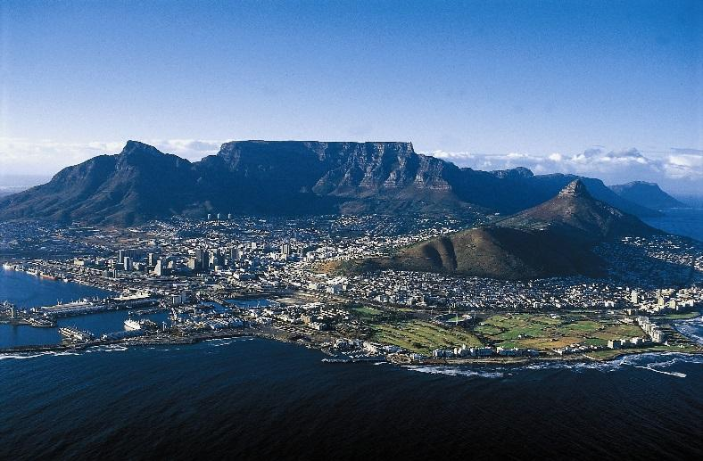
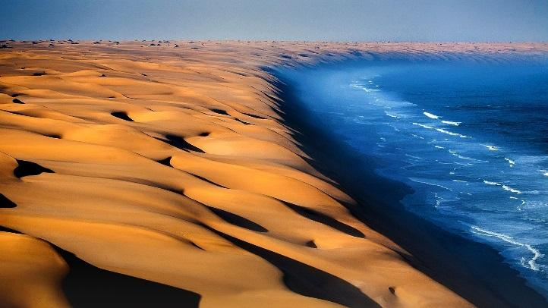
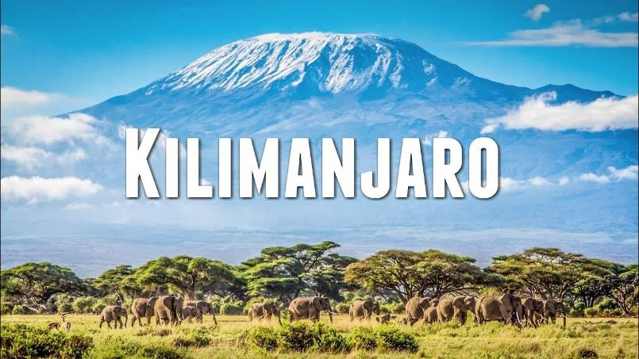

Hoang mạc Namib
Núi Bàn – Nam Phi

Slide 14

2
Đặc điểm tự nhiên
a. Địa hình:
- Toàn bộ lục địa Phi là một khối cao nguyên khổng lồ, cao trung bình 750m.
- Châu Phi có rất ít núi cao và đồng bằng thấp, chủ yếu là các sơn nguyên xen các bồn địa thấp.
- Nghiêng từ Tây Bắc xuống Đông Nam

Slide 15
Nhóm 2,4: Tìm hiểu về khoáng sản
Tiêu chí | Thông tin
Khoáng sản kim loại
Khoáng sản năng lượng
Khu vực nhiều KS
Nhận xét chung về KS
Giá trị kinh tế nổi bật của KS
Đồng, vàng, sắt, man gan, crôm…
Dầu mỏ, khí đốt
Nam phi
Khoáng sản
phong phú
Ý nghĩa đặc biệt phát triển kinh tế
Hình 1. Bản đồ tự nhiên Châu Phi

Slide 16
2
Đặc điểm tự nhiên
* Khoáng sản:
Tài nguyên khoáng sản châu Phi rất phong phú: vàng, kim cương, dầu khí...
- Có ý nghĩa đặc biệt cho phát triển kinh tế

Slide 17
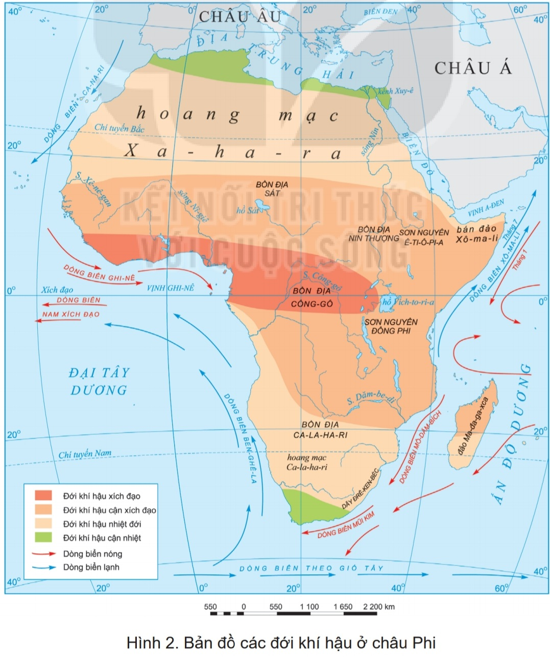
b. Khí hậu
Đọc thông tin trong mục b và hình 2, hãy:
- Nêu tên các đới khí hậu Châu Phi
- Cho biết các đặc điểm nổi bật của khí hậu châu Phi.
- Khí hậu khô nóng bậc nhất thế giới, nhiệt độ trung bình năm trên 20⁰ C, lượng mưa thấp.
- Các đới khí hậu phân bố gần như đối xứng nhau qua Xích đạo.
Khí hậu xích đạo
Khí hậu cận xích đạo
Khí hậu nhiệt đới
Khí hậu cận nhiệt
Hình 2. Bản các đới khí hậu ở Châu Phi

Slide 18


TỚ LÀ CHUYÊN GIA KHÍ HẬU
Làm việc theo cặp
Thời gian: 3 phút
Vì sao Châu Phi là châu lục nóng và khô?
Nguyên nhân hình thành các hoang mạc, kể tên các hoang mạc ở châu Phi?
Trình bày đặc điểm của các đới khí hậu ở châu Phi ?
Hình 2. Bản các đới khí hậu ở Châu Phi

Slide 19
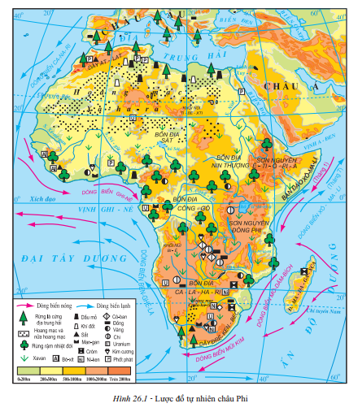
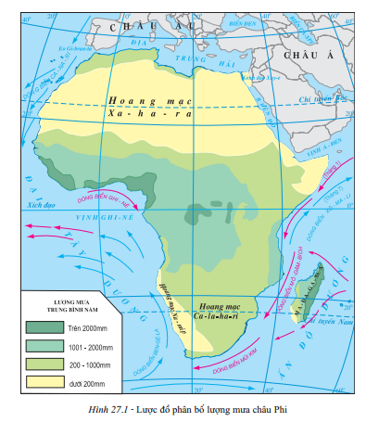
Phần lớn lãnh thổ nằm giữa hai chí tuyến nên châu Phi là châu lục nóng. Nhiệt độ trung bình trên 20⁰ C.
Lãnh thổ rộng lớn, dạng khối,
đường bờ biển ít bị cắt xẻ nên
ảnh hưởng của biển không
vào sâu đất liền =>châu Phi
là lục địa khô
Ảnh hưởng của dòng biển lạnh
=> Hình thành nhiều hoang mạc

Slide 20
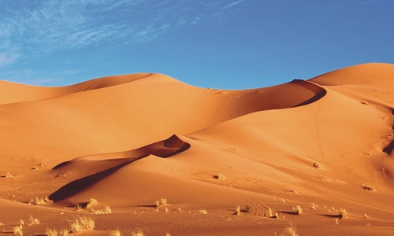
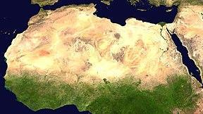
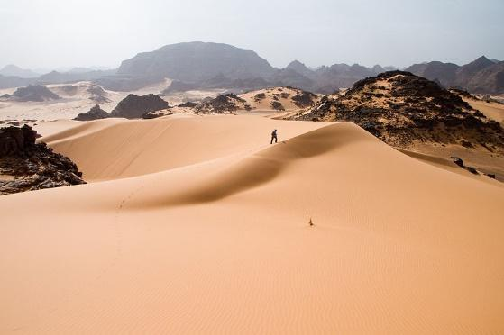
Hoang mạc Xa ha ra
Ảnh vệ tinh hoang mạc Xa ha ra

Slide 21
b. Khí hậu
- Khí hậu khô nóng bậc nhất thế giới, nhiệt độ trung bình năm trên 20⁰ C, lượng mưa thấp.
- Các đới khí hậu phân bố gần như đối xứng nhau qua Xích đạo.
Hình 2. Bản các đới khí hậu ở Châu Phi

Slide 22
c. Sông,hồ
AI NHANH HƠN
Dựa vào thông tin trong mục c và hình 1, hãy:
- Nêu đặc điểm sông, hồ ở châu Phi.
- Xác định vị trí các sông và hồ lớn ở châu Phi.
Sông ngòi châu Phi mang lại cho con người những giá trị nào?
Hình 1. Bản đồ tự nhiên Châu Phi

Slide 23
c. Sông,hồ
+ Mạng lưới sông ngòi của phân bố không đều, tùy thuộc vào lượng mưa.
+ Các sông có nhiều thác ghềnh không thuận lợi cho giao thông nhưng có trữ năng thủy điện lớn.
+ Có nhiều hồ lớn.
Hình 1. Bản đồ tự nhiên Châu Phi

Slide 24
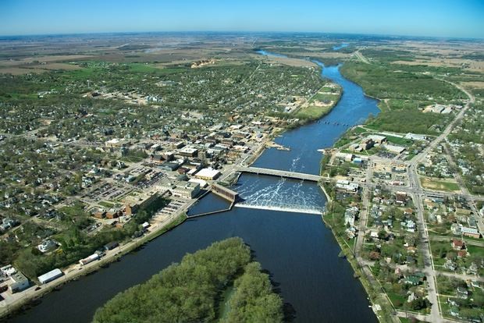
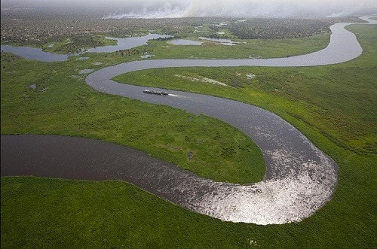
+ Sông Nin: nằm ở phía đông bắc châu Phi, đổ ra biển Địa Trung Hải.
Hình 1. Bản đồ tự nhiên Châu Phi

Slide 25
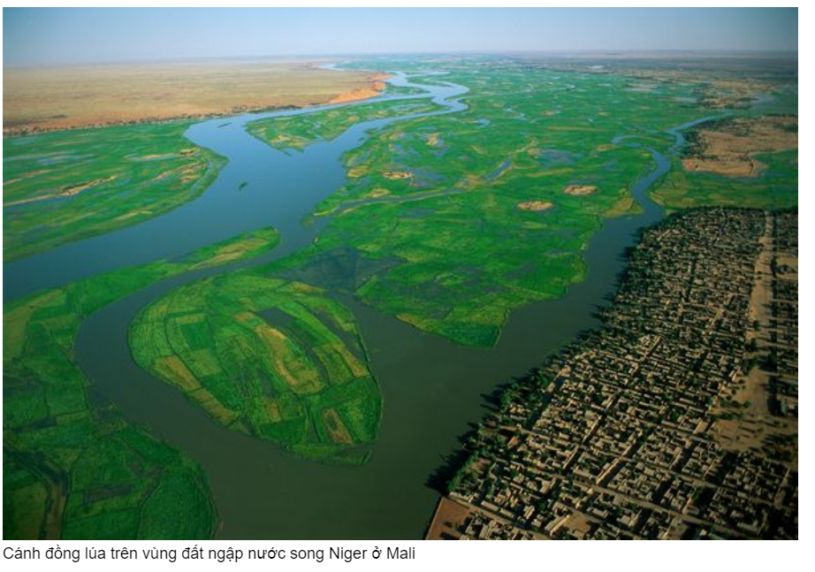
+ Sông Ni-giê và Xê-nê-gan: nằm ở phía tây bắc châu Phi, đổ ra vịnh Ghi-nê.
Hình 1. Bản đồ tự nhiên Châu Phi

Slide 26
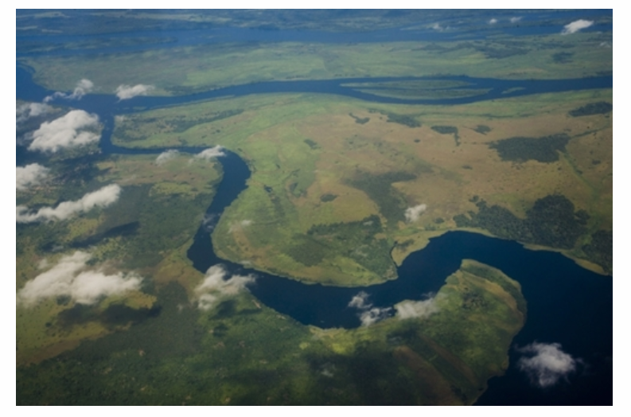
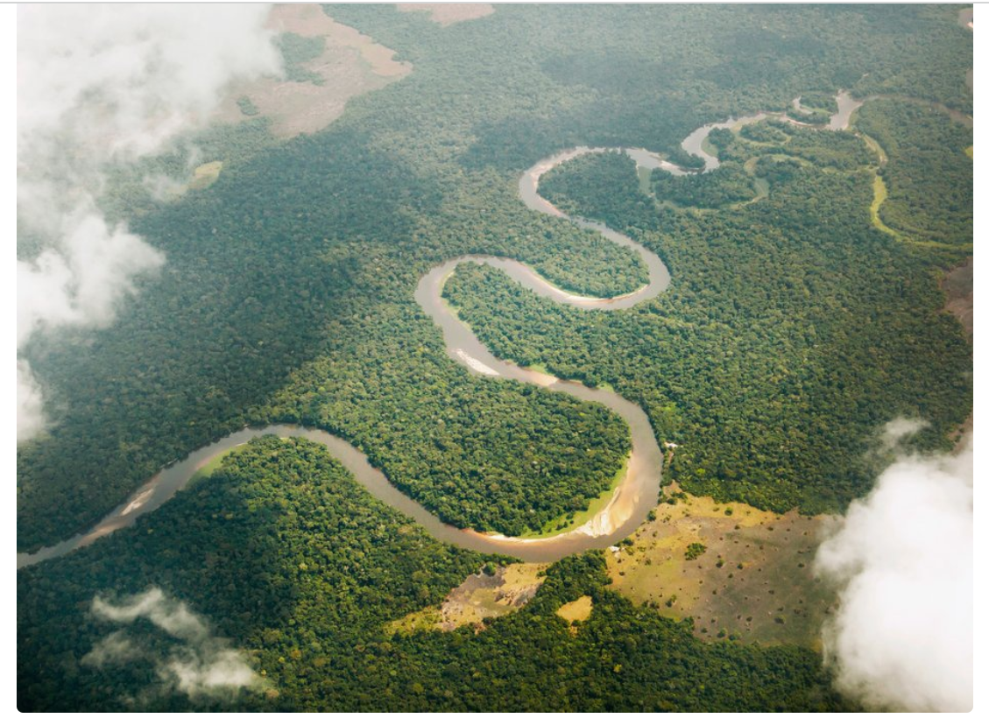
+ Sông Công-gô: nẳm ở Trung Phi, đổ ra Đại Tây Dương.
Congo là con sông ở miền Tây Trung Phi, dài thứ 2 ở châu Phi (sau sông Nile) và là một trong những con sông dài nhất thế giới,có lưu vực và lượng nước lớn nhất thế giớ
Hình 1. Bản đồ tự nhiên Châu Phi

Slide 27
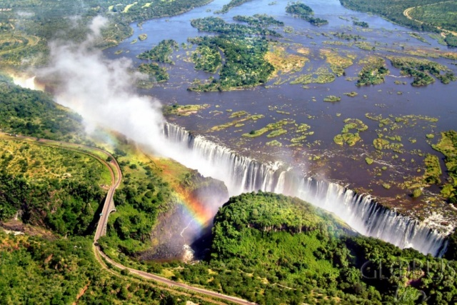
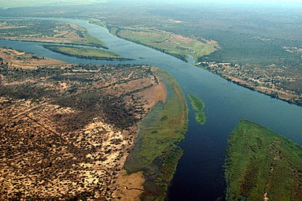
+ Sông Dăm-be-đi: nằm ở Nam Phi, đổ ra Ấn Độ Dương.
Dăm-be-đi dài thứ 4 ở châu Phi
Hình 1. Bản đồ tự nhiên Châu Phi

Slide 28
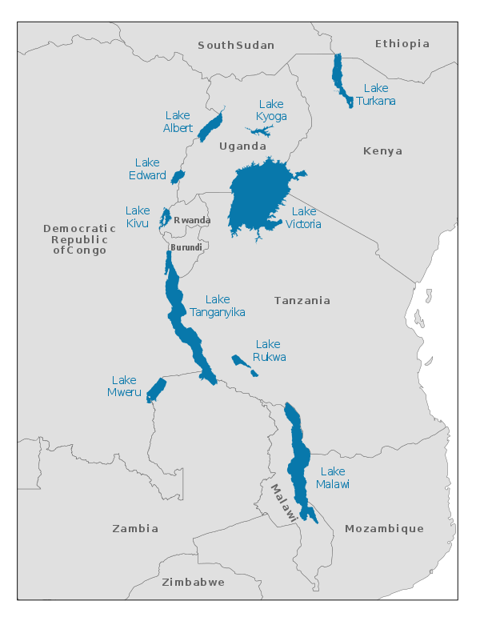
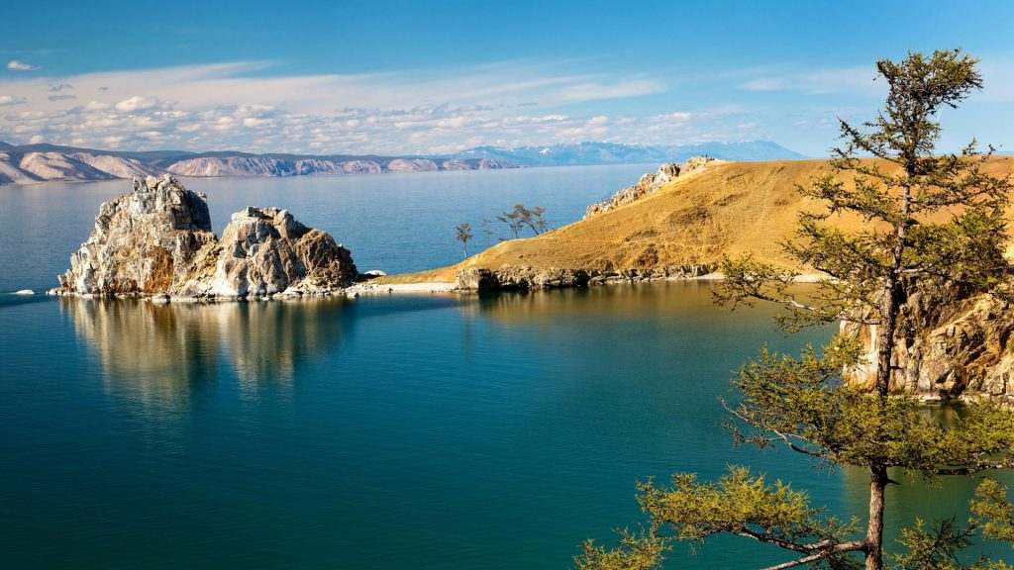
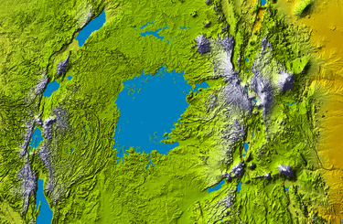
+ Hồ Vích-to-ri-a: nằm ở sơn nguyên Đông Phi.
Victoria là hồ nước ngọt lớn nhất châu Phi
và thứ nhì thế giới
Hình 1. Bản đồ tự nhiên Châu Phi

Slide 29
+ Hồ Sát: nằm ở bồn địa Sát.
+ Hồ Tan-ga-ni-ca
+ Hồ Ni-at-xa
Hình 1. Bản đồ tự nhiên Châu Phi

Slide 30
c. Sông,hồ
- Mạng lưới sông ngòi phân bố không đều, chế độ nước sông tùy thuộc vào lượng mưa.
- Các sông có nhiều thác ghềnh không thuận lợi cho giao thông nhưng có trữ năng thủy điện lớn.
- Có nhiều hồ lớn: hồ Vic-to-ria, tan-ga-ni-ca..
Hình 1. Bản đồ tự nhiên Châu Phi

Slide 31
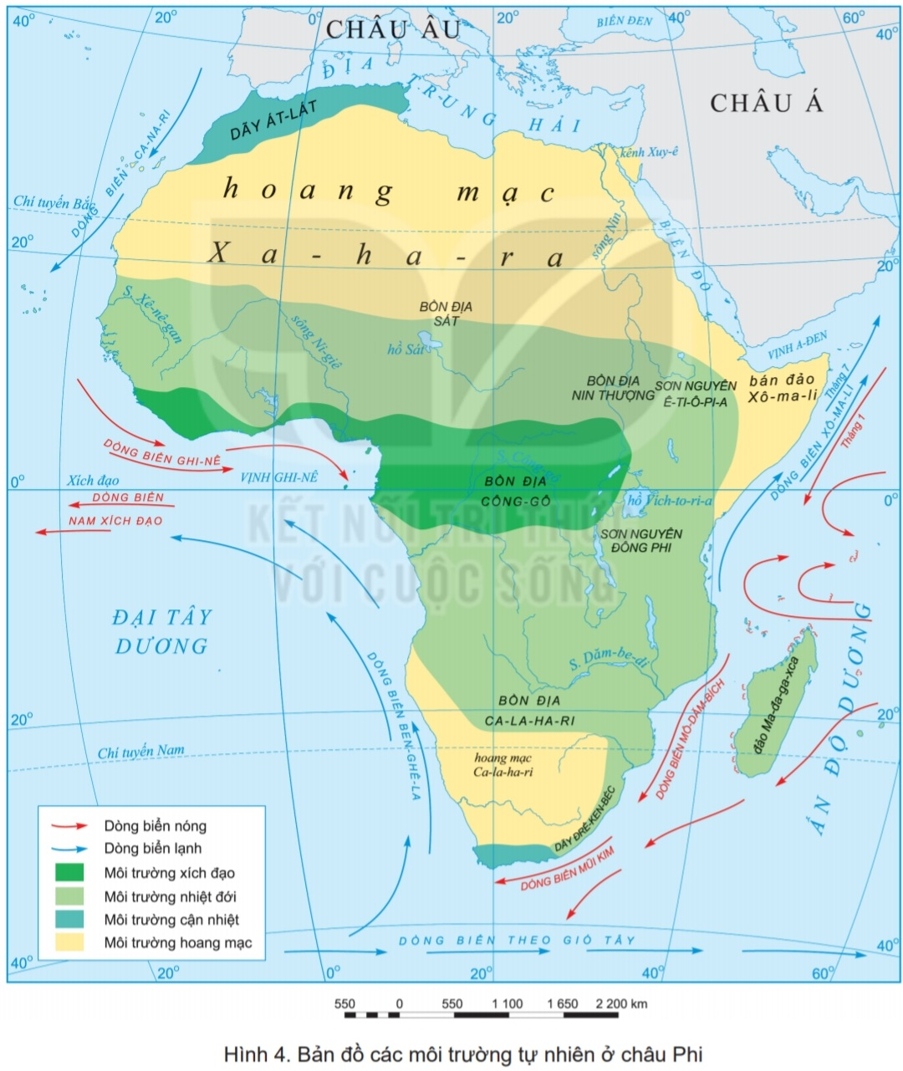
d. Các môi trường tự nhiên
Quan sát hình 4,em hãy cho biết Châu phi có các kiểu môi trường nào?
Nhận xét sự phân bố của các môi trường, giải thích vì sao lại có sự phân bố đó?
+ Môi trường Xích đạo.
+ Môi trường nhiệt đới.
+ Môi trường cận nhiệt.
+ Môi trường hoang mạc.
Hình 4. Bản đồ các môi trường tự nhiên ở Châu Phi

Slide 32
TÔI TÀI GIỎI-BẠN CŨNG THẾ
Quan sát bản đồ, SGK, hoàn thành phiếu học tập
Làm việc theo cặp
Cặp nhanh nhất được điểm cộng
Môi trường | Phân bố (xác định trên hình 4) | Khí hậu (xác định trên hình 4) | Sinh vật (thực vật và động vật)
Xích đạo
Nhiệt đới
Hoang mạc
Cận nhiệt Địa Trung Hải
Nhóm 1,5 : Xích đạo
Nhóm 2, 6: Nhiệt đới
Nhóm 3, 7: Hoang mạc
Nhóm 4, 8: Cận nhiệt Địa Trung Hải
Notes:
Dựa vào thông tin và hình ảnh trong mục d, hãy trình bày đặc điểm của một trong các môi trường tự nhiên ở châu Phi.

Slide 33
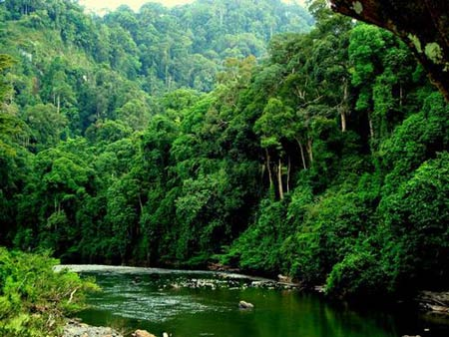
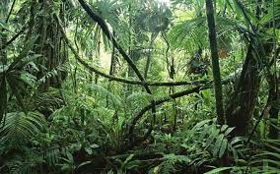
MT xích đạo ẩm
Phân bố: Bồn Địa Công Gô, Vịnh Ghinê
Khí hậu nóng và ẩm điều hoà
Cảnh quan: Rừng rậm xanh quanh năm
Hình 1. Bản đồ tự nhiên Châu Phi
Hình 4. Bản đồ các môi trường tự nhiên ở Châu Phi

Slide 34
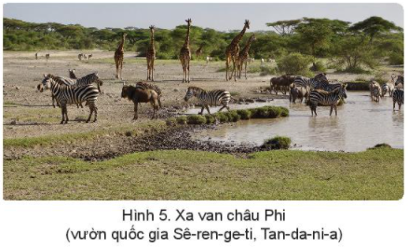
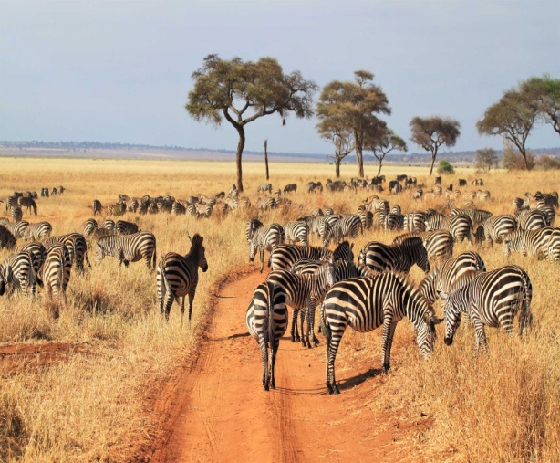
MT nhiệt đới
Phân bố: Hai bên xích đạo
KH: Có sự phân hoá ra mùa mưa và mùa khô
rõ rệt
Cảnh quan: Rừng thưa, xa van cây bụi,
động vật ăn cỏ, ăn thịt
Hình 1. Bản đồ tự nhiên Châu Phi
Hình 4. Bản đồ các môi trường tự nhiên ở Châu Phi

Slide 35
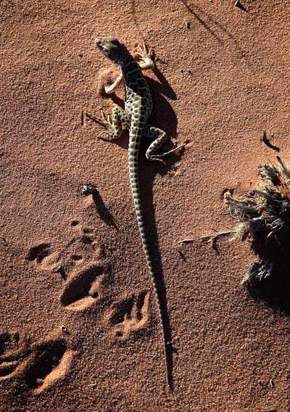
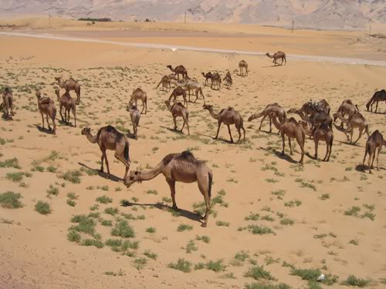
MT hoang mạc
Phân bố: Hoang mạc Xa ha ra, Ca-la-ha-ri và Na- míp.
Khí hậu khắc nghiệt, mưa ít, biên độ nhiệt
chênh lệch giữa ngày và đêm lớn.
Cảnh quan: Động thực vật nghèo nàn
Hình 1. Bản đồ tự nhiên Châu Phi
Hình 4. Bản đồ các môi trường tự nhiên ở Châu Phi

Slide 36
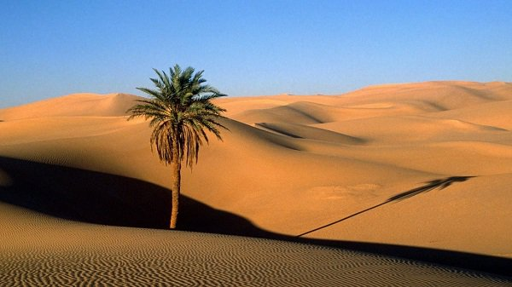
HOANG MẠC XA-HA-RA
Đây là nơi nóng nhất trên trái đất, có nơi nóng đến 57,7 ⁰C. Với diện tích 9 triệu km², hoang mạc Xa-ha-ra chạy dài 5.000 km từ đông sang tây Phi. Chỉ có 2% diện tích là ốc đảo

Slide 37
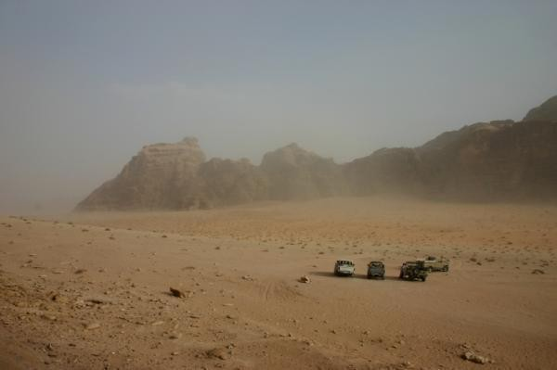
Những đợt gió mạnh thường gây ra bão cát và những đợt “bụi quỷ”, đảo lộn hoàn toàn cuộc sống của con người. Một nửa diện tích sa mạc Xa-ha-ra có lượng mưa dưới 20 mm/năm trong khi phần còn lại dưới 100 mm/năm biến nơi đây thành vùng đất khắc nghiệt nhất hành tinh.

Slide 38
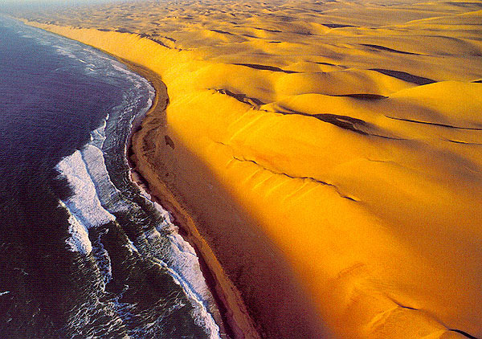
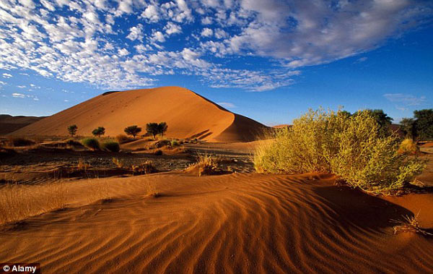
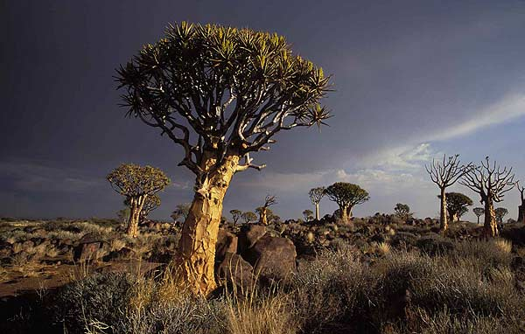
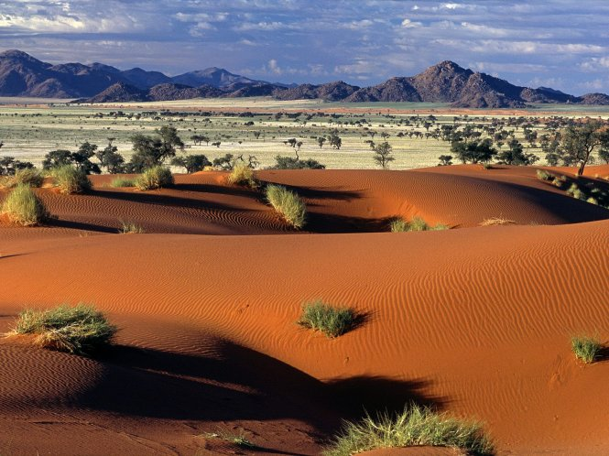
Hoang mạc Na-mip: bầu trời xanh ngắt trải rộng, nổi bật, trên đó là những đụn cát lớn màu nâu sẫm, sừng sững dưới cái nắng của hoang mạc rực lửa.

Slide 39
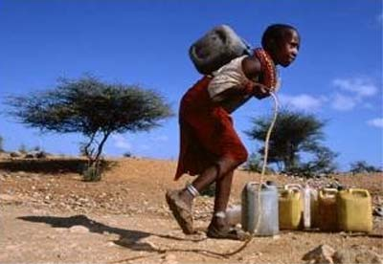
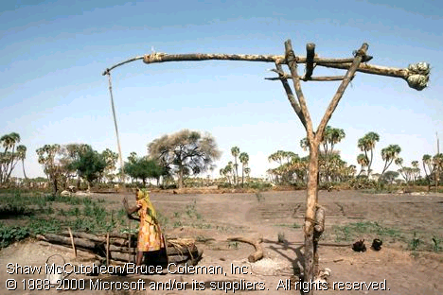
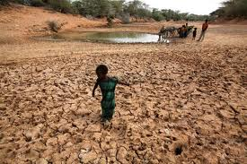
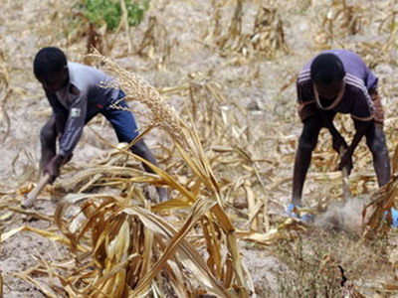
Hạn hán ở Châu Phi

Slide 40
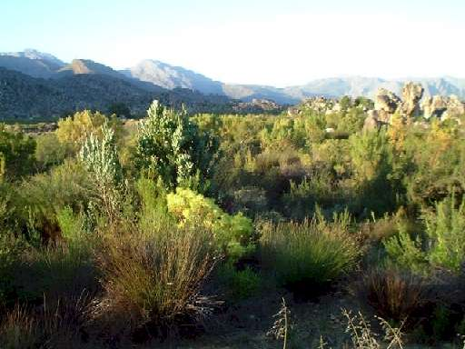
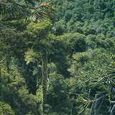
MT cận nhiệt
Phân bố: Cực bắc (Dãy At-lat) và cực nam (Dãy Đrê Kenbec) Châu Phi
Khí hậu: Mùa đông ấm, ẩm và mưa nhiều; mùa hạ nóng, khô.
Cảnh quan: Rừng cây bụi lá cứng
Hình 1. Bản đồ tự nhiên Châu Phi
Hình 4. Bản đồ các môi trường tự nhiên ở Châu Phi

Slide 41
d. Các môi trường tự nhiên
Môi trường | Phân bố (xác định trên hình 4) | Khí hậu (xác định trên hình 4) | Sinh vật (thực vật và động vật)
Xích đạo
Nhiệt đới
Hoang mạc
Cận nhiệt Địa Trung Hải
Bồn Địa Công Gô,
Vịnh Ghinê
Nóng và ẩm điều hoà
Rừng rậm xanh quanh năm
Hai bên xích đạo
Có sự phân hoá ra mùa mưa và mùa khô rõ rệt
Rừng thưa xavan cây bụi,
động vật ăn cỏ và ăn thịt
Hoang mạc Xa ha ra, Ca-la-ha-ri và Na- míp
Khắc nghiệt, mưa ít, biên độ nhiệt chênh lệch giữa ngày và đêm lớn.
Nghèo nàn
Cực bắc (Dãy At-lat) và cực nam (Dãy Đrê Kenbec) Châu Phi
Mùa đông ấm, ẩm và mưa
nhiều; mùa hạ nóng, khô.
Rừng cây bụi lá cứng

Slide 42

LUYỆN TẬP
VÀ VẬN DỤNG

Slide 43

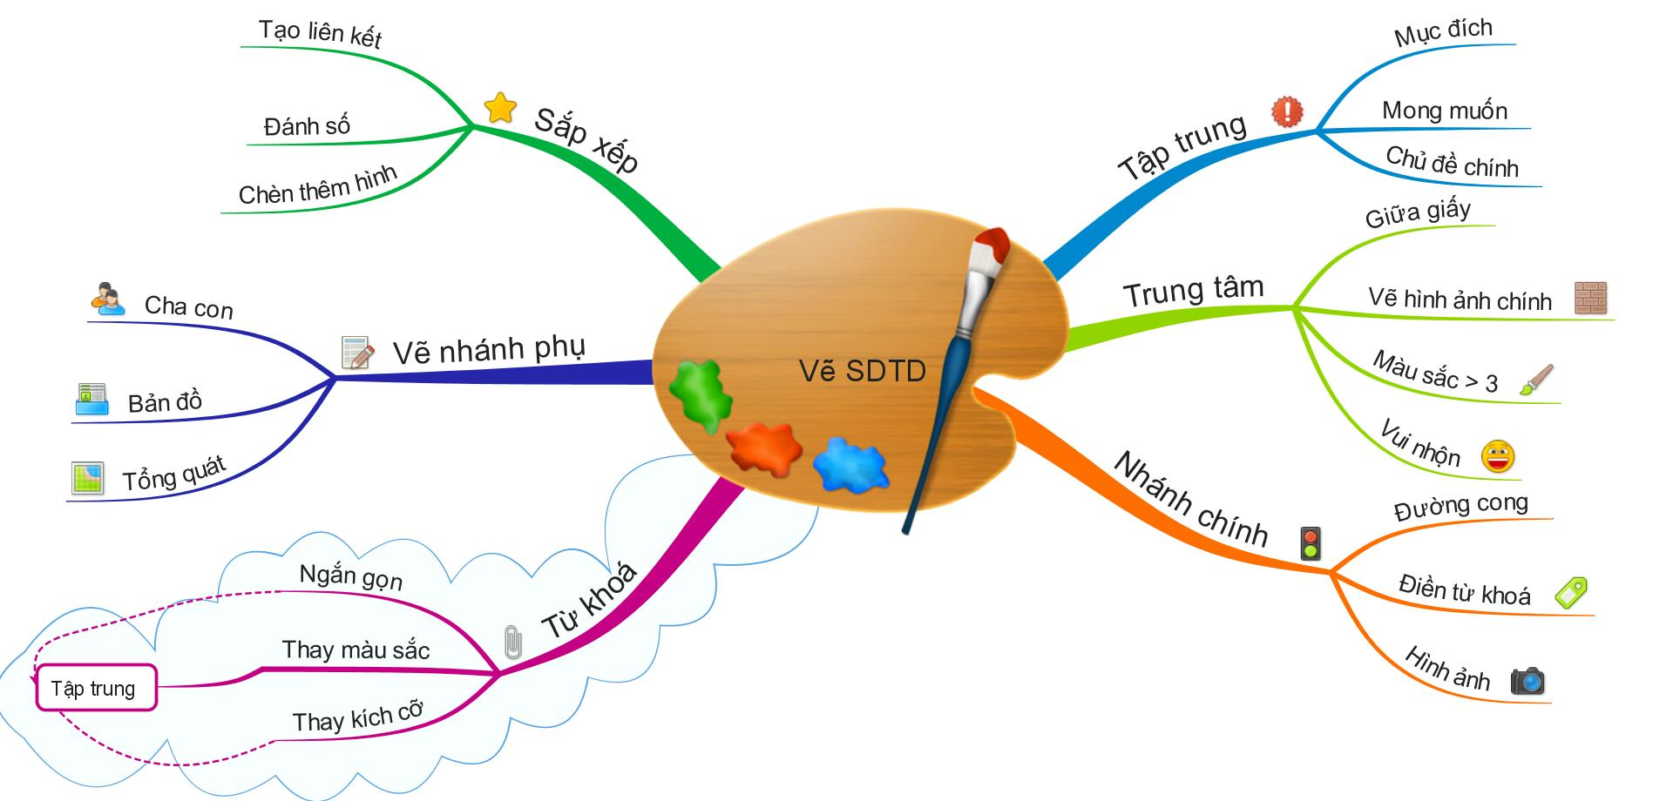

TÔI LÀ NHÀ ĐỊA LÍ TÀI BA
Căn cứ vào nội dung bài học. Vẽ sơ đồ tư duy tóm tắt nội dung bài học

Slide 44

1
Xem lại bài đã học
Dặn dò
2
Hoàn thành bài tập SBT
3
Chuẩn bị bài mục 3 - bài 9
Notes:
Hoàn thành bài nào GV linh động viết vào nhé

Slide 45


Slide 46


